Slide 1
미니 프로젝트 1
박시은

Slide 2
목차
스토리보드
DB Table
Board 페이지
Member 페이지
기능 추가 및 오류 수정
느낀점 및 배운점

Slide 3
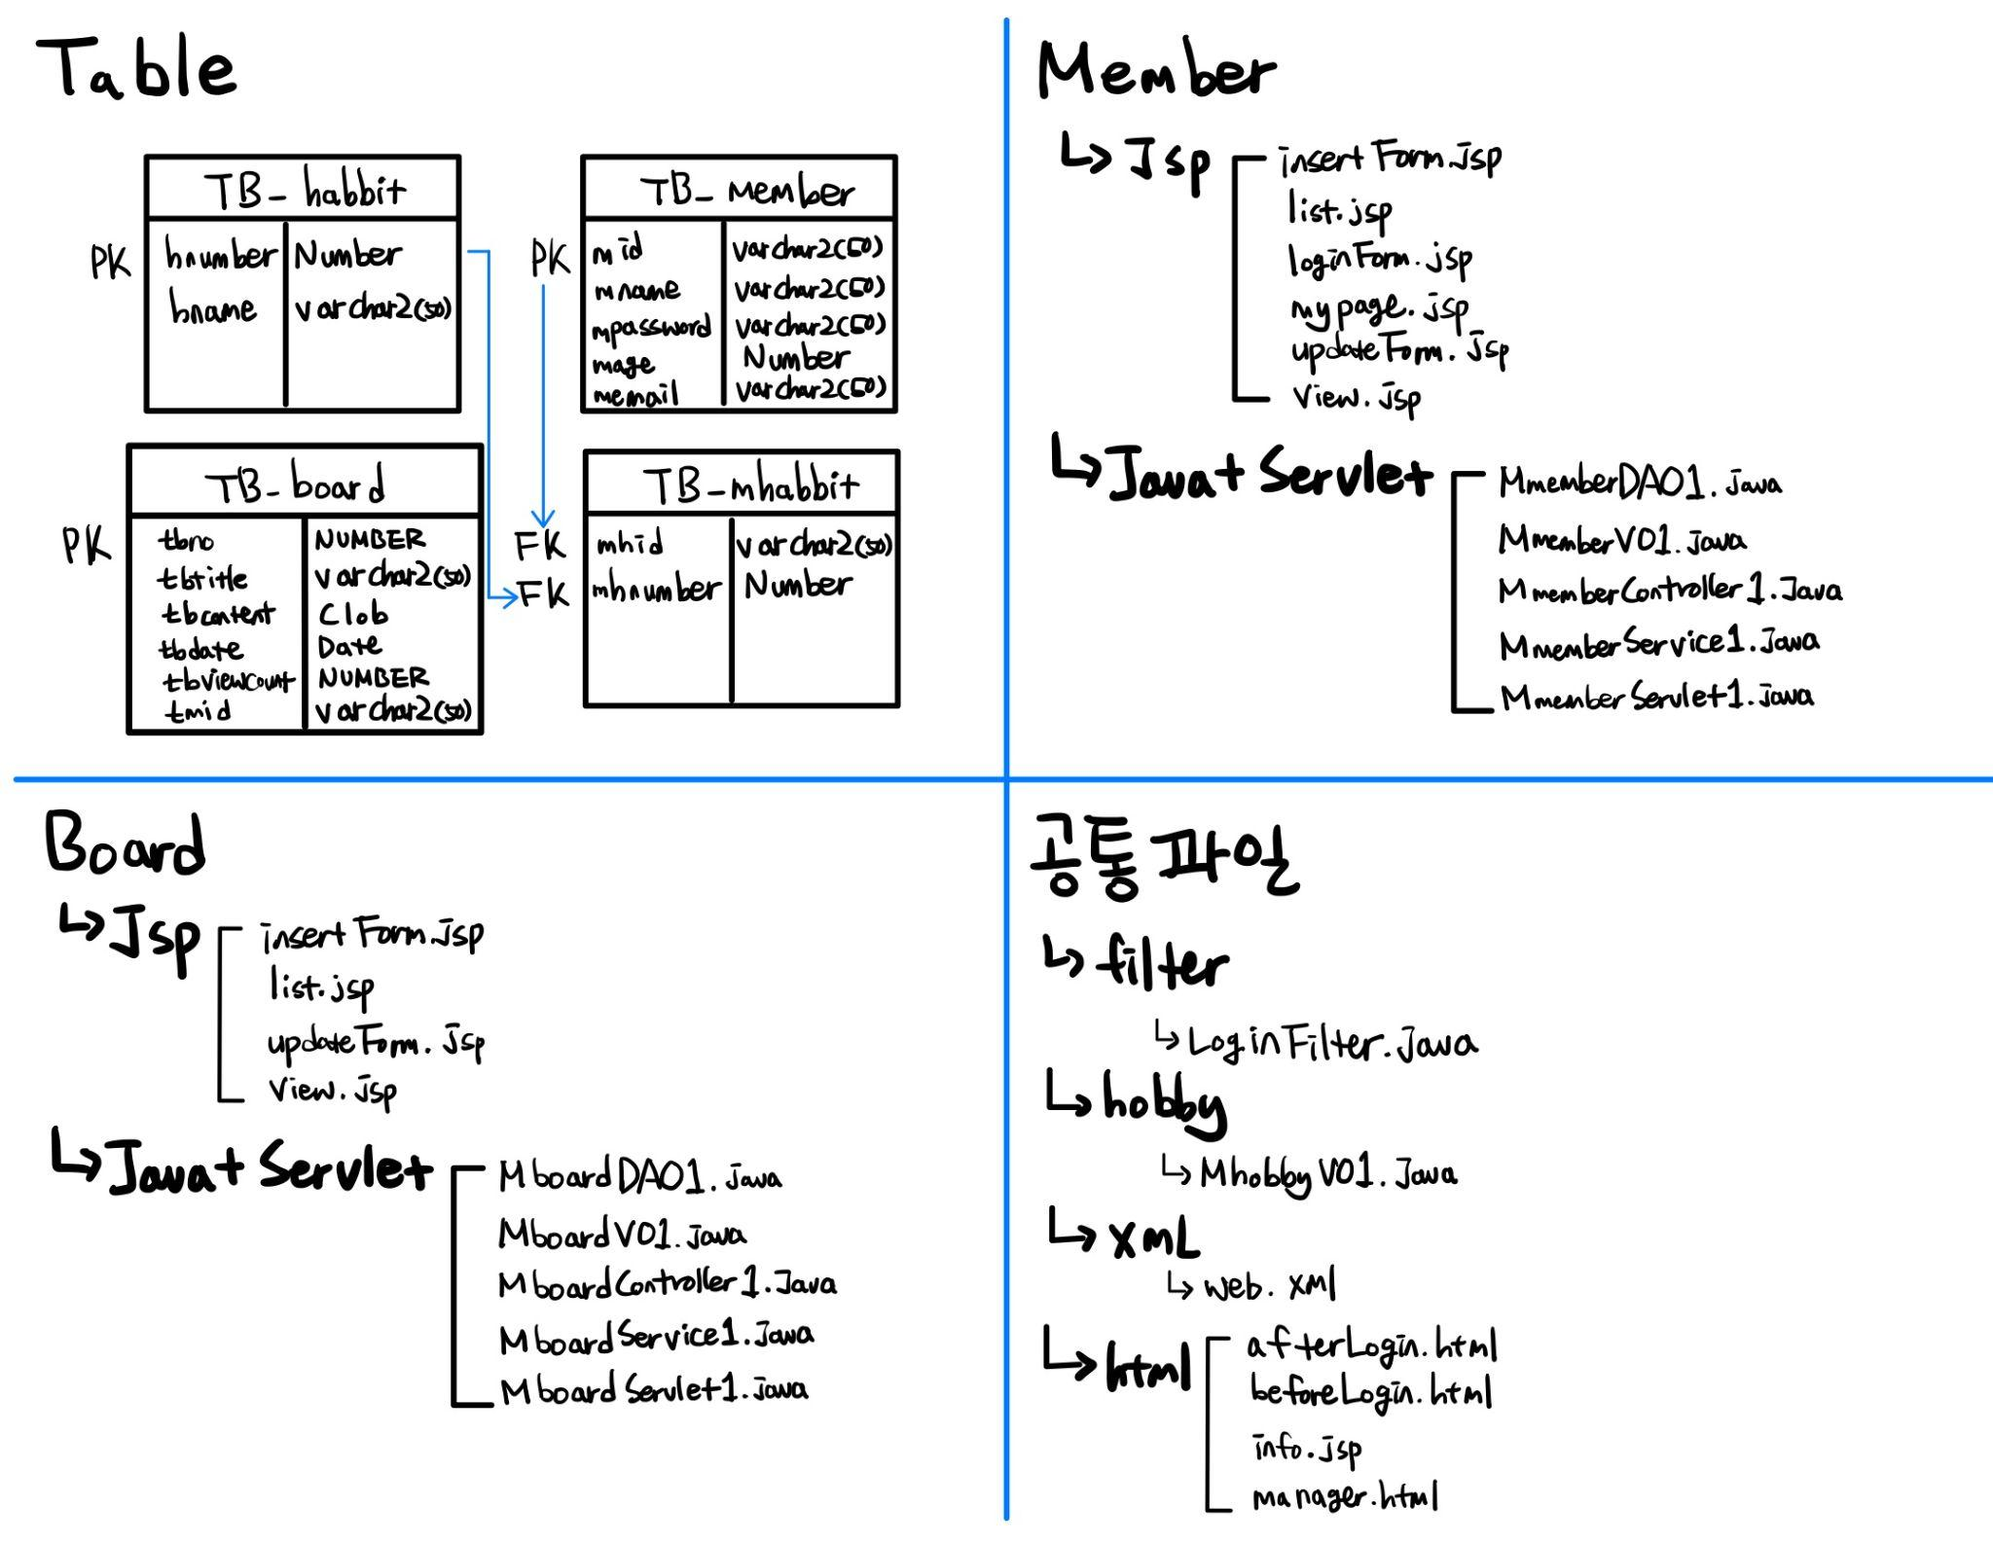
스토리보드

Slide 4
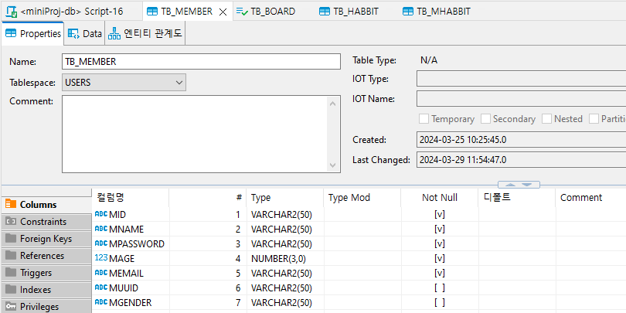
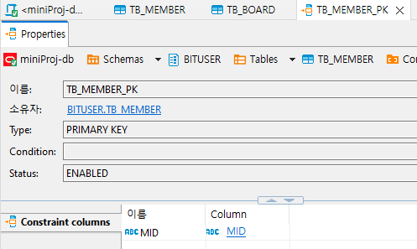
2. DB Table(TB_MEMBER)

Slide 5
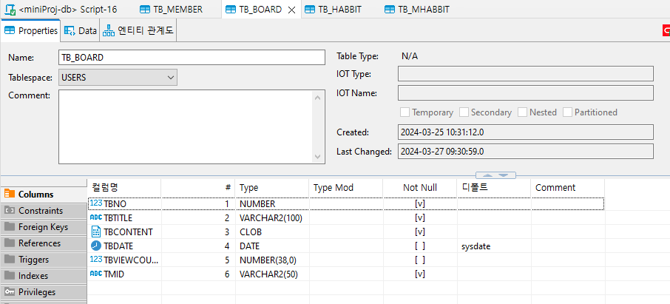
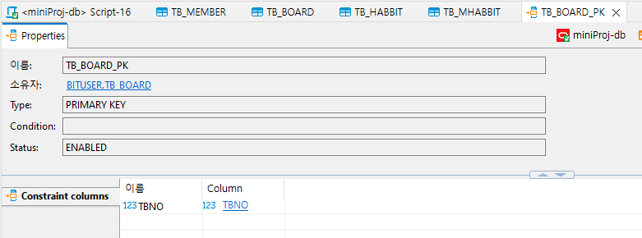
2. DB Table(TB_BOARD)

Slide 6
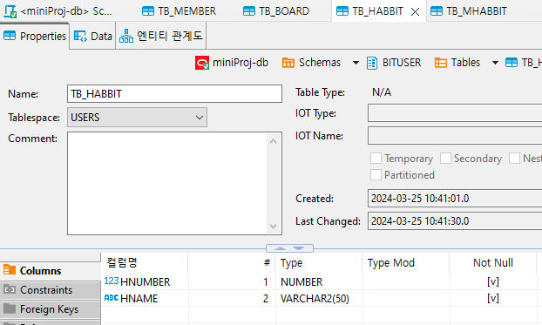
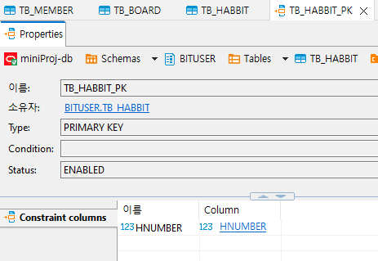
2. DB Table(TB_HABBIT)

Slide 7
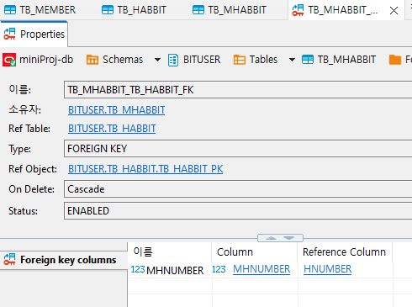
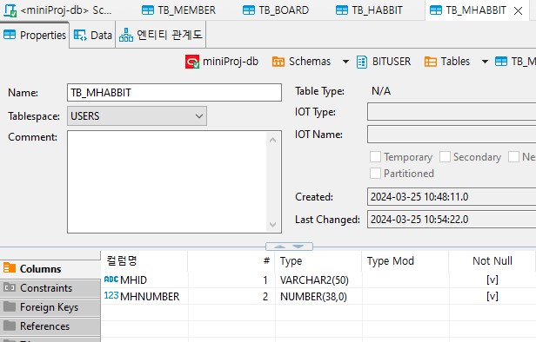
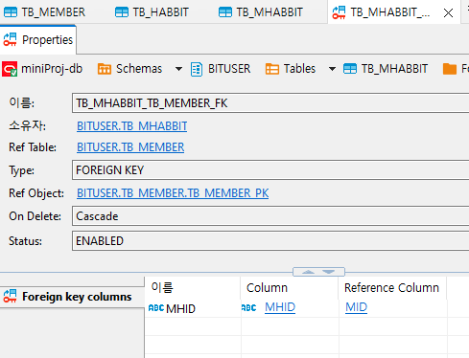
2. DB Table(TB_MHABBIT)

Slide 8
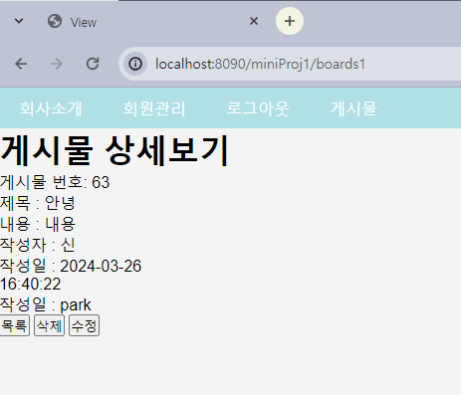
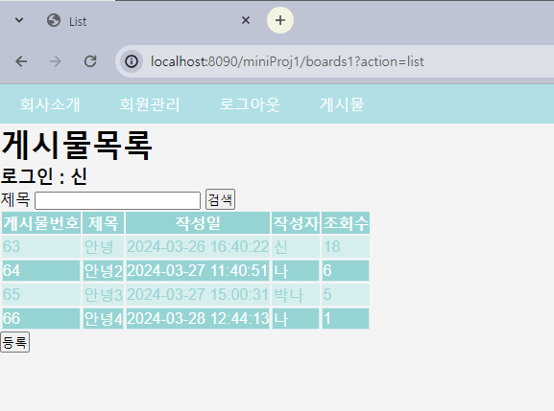
3. Board 페이지
로그인 하면 로그인 한 회원의 이름을 띄운다.
게시물 번호를 누르면 게시물 상세보기로 이동하면서 조회수 1씩 증가
로그인 한 회원의 게시물만 삭제, 수정 가능
검색에 “안”을 입력하면 안만 들어가있는 게시물 검색 가능

Slide 9
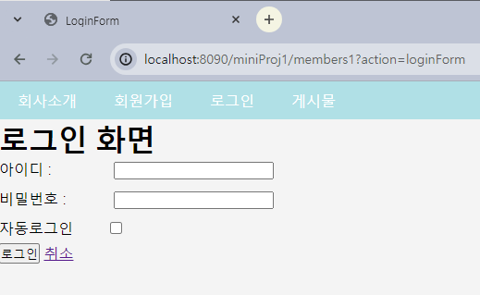
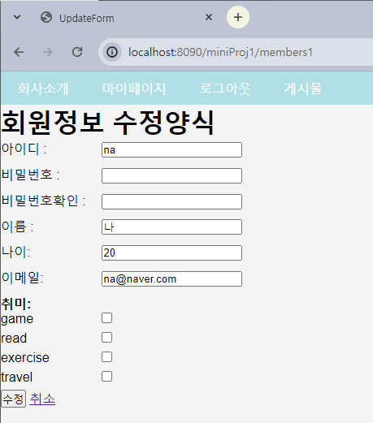
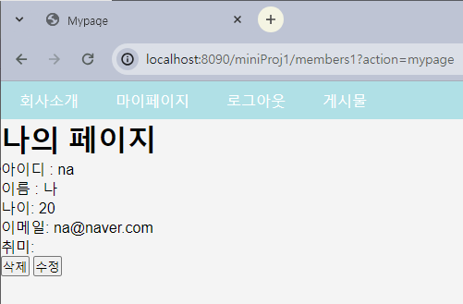
4. Member 페이지(일반 회원)
로그인을 완료하면 위에 메뉴바에 마이페이지가 생기고 로그인버튼이 로그아웃으로 바뀐다.
마이페이지를 누르면 아이디 이름 나이 이메일 취미가 보이고 수정을 누르면 수정 창으로 이동
수정 창에 전에 저장했던 정보 중 비밀번호를 제외하고 다른 정보들은 그대로 나타나고 아이디를 제외한 모든 정보는 변경 가능
로그아웃을 누르면 자동으로 회사소개 페이지로 이동

Slide 10
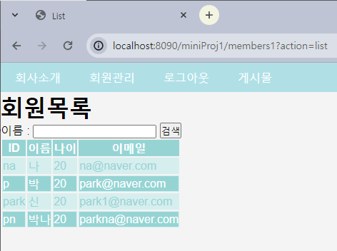
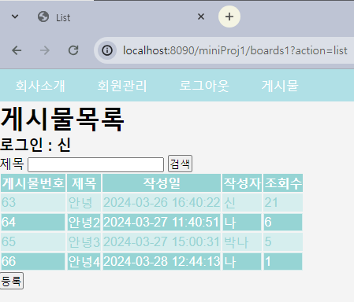
4. Member 페이지(관리자)
관리자 id로 로그인을 하면 메뉴바에 마이페이지 대신 회원관리 버튼이 생기고 회원 목록에서 회원 정보 삭제 및 수정 가능
모든 게시물 삭제 및 수정 가능

Slide 11
5. 기능 추가 및 오류 수정
로그인해야 게시물 등록 가능
viewcount 증가하도록 기능 추가
조건에 따른 메뉴바 불러오기
메뉴바 조건문 1개의 jsp파일로 빼서 사용
메뉴바 오류 수정

Slide 12
6. 느낀점 및 배운점
HTML 사용법에 대해 알았다.
DAO, VO, Servlet, Controller, Service 파일로 분류하여 처리하는 이유와 구동 방법을 알았다.
Filter 사용하여 코드를 짜보았다.
공통 코드를 common.js에 넣어 사용하는 방법을 알았다.
fetch를 사용하여 코드를 짜보았다.

